Slide 1

Метод проектов как средство формирования личностных УУД у младших школьников в рамках реализации ФГОС НОО
Подготовила:
учитель начальных классов
Акатьева Юлия Евгеньевна

Slide 2
Девизом проектной деятельности могут служить слова китайской пословицы: «Скажи – и я забуду. Покажи – и я запомню. Вовлеки – и я научусь».

Slide 3
Цель метода проектов
Метод проектов - педагогическая технология, ориентированная не только на интеграцию фактических знаний, но и на их применение и приобретение новых (порой и путем самообразования).
Цель проектной деятельности
Понимание и применение учащимися знаний, умений и навыков, приобретенных при изучении различных предметов.

Slide 4
Проект – это «пять П»:
Проблема
Проектирование (планирование)
Поиск информации
Продукт
Презентация

Slide 5

Классификация проектов

Slide 6

Практико – ориентированный проект
Нацелен на социальные интересы самих участников проекта или внешнего заказчика.
Продукт заранее определен и может быть использован в жизни класса и школы. Например, учебное пособие для кабинета, пакет рекомендаций по восстановлению экономики России.

Slide 7
Исследовательский проект
Включает обоснование актуальности избранной темы, обозначение задач исследования, обязательное выдвижение гипотезы с последующей ее проверкой, обсуждение полученных результатов. При этом используются методы современной науки: лабораторный эксперимент, моделирование, социологический опрос и другие.

Slide 8

Информационный проект
Направлен на сбор информации с целью ее анализа, обобщения и представления для широкой аудитории.
Например, публикация в СМИ, в т.ч. в Интернете, создание информационной среды класса или школы.

Slide 9
Творческий проект
Предполагает максимально свободный и нетрадиционный подход к оформлению результатов. Это могут быть альманахи, театрализации, спортивные игры, произведения изобразительного или декоративно-прикладного искусства, видеофильмы и т.п.

Slide 10

Ролевой проект
Разработка и реализация ролевого проекта наиболее сложна. Участвуя в нем, проектанты берут на себя роли литературных или исторических персонажей, выдуманных героев и т.п.

Slide 11

Классификация проектов по продолжительности:
Мини – проекты могут укладываться в один урок или менее.
Краткосрочные – проекты требуют выделения 4 – 6 уроков.

Slide 12
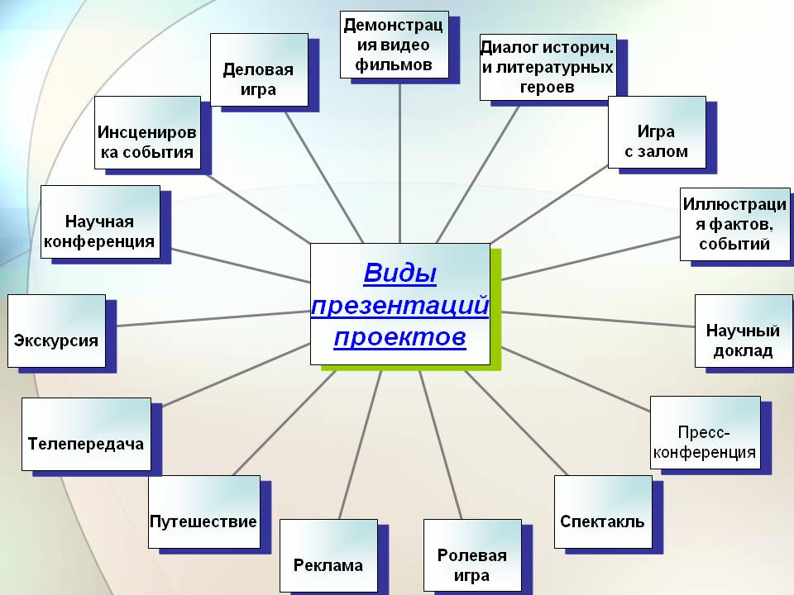

Slide 13

В ходе проектной деятельности у младших школьников в сфере личностных универсальных действий будут сформированы: - внутренняя позиция; - мотивация учебной деятельности; - самостоятельность; - личная ответственность за поступки.

Slide 14


